Slide 1


Добро пожаловать
ETHEREUMPRO
2016

Slide 2
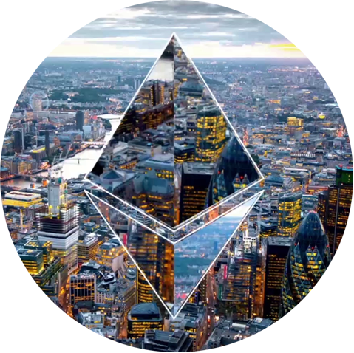






Что такое Эфириум?
Мировой компьютер
Эфириум - это платформа и язык программирования, который дает возможность разработчикам разрабатывать и анонсировать приложения следующего поколения.
Эфириум может быть использован для децентрализованной и безопасной разработки приложений, торговли, финансов, игр, краудфандинга и т.д.
Эфириум позаимствовал концепцию децентрализованного консенсуса, что делают криптовалюту устойчивой, а так же простой в освоении.
Эфириум как разносторонняя система может означать разные возможности для разных людей.
Миссия Эфириума это возможность для разработчиков продвижения новых технологий и приложений, особенно в области открытых и децентрализованных программных архитектур.
Эфириум разработан группой международных единомышленников.
www.ethereumpro.org
admin@ethereumpro.org
>
02
>

Slide 3
Что такое Эфириум?
Почему именно Эфириум?
Большинство сервисов имеет одну общую черту, они централизованны. Например Ваш банк хранит Ваши деньги но за ним приглядывают центральные органы чтобы не допустить злоупотреблений, facebook следит за вами , больница сохраняет вашу историю. Такой подход не всегда является безопасным.
Приложения использованные на основе Эфириума не требует доверять свои данные или личные средства разработчику или кому либо. В Эфириуме Ваши персональные данные остаются у Вас, Ваши финансовые средства также остаются у Вас.
Эфириум это разработка приложений на основе ее платформы и то что может быть разработано на Эфириуме может быть ограничено только воображением разработчика.
www.ethereumpro.org
admin@ethereumpro.org
>
03
>

Slide 4
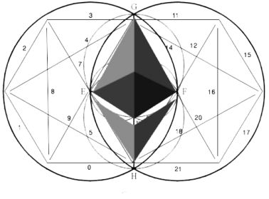
2013
Эфириум представлен Бутериным в конце 2013
2014
В марте 2014 запущена платформа Эфириума
2014
В апреле 2014 Эфириум официально представлен Гевином В.
Эфириум позволяет людям безопасно взаимодействовать надежным путем заключения соглашений, в моде полностью равноправных узлов, P2P.
2015
30 июля 2015 запущен блокчэин Эфириума
2016
Эфириум может применяться в пределах своих собственных цифровых возможностях.
В январе 2016 запущена биржа ethereumpro.org
Эфириум оставляет возможность для вмешательства внешних органов для решения споров, за пределами своей области.
Не отслеживаемый
Безопасный
Простой
Низкая инфляция
www.ethereumpro.org
admin@ethereumpro.org
>
04
>

Slide 5



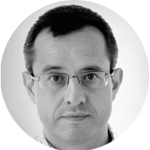



ОСНОВАТЕЛИ
Команда основателей
Vitalik
Buterin
Yessin Schiegg
Ming Chan
Stefano Bertolo
Bernd Lapp
David Ben Kay
Jeffrey Wilcke
www.ethereumpro.org
admin@ethereumpro.org
>
05
>

Slide 6
www.ethereumpro.org
2016
ПАРТНЕРСКАЯ ПРОГРАММА

Slide 7
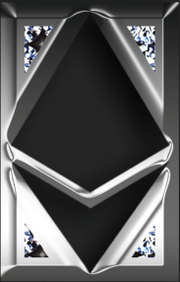
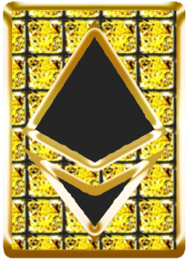
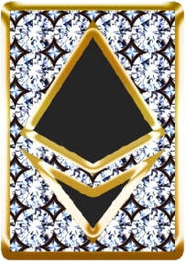
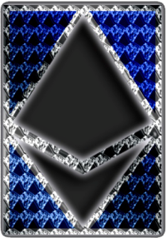
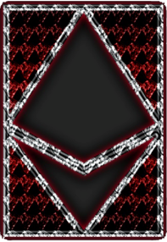

ЧЛЕНСТВО
Silver
Gold
Diamond
Ethereum
Ethereum
PRO
50
199
499
999
1999
www.ethereumpro.org
admin@ethereumpro.org
>
07
>

Slide 8

Бинар
Процент с меньшей ноги
Бинарный бонус
Получи до
100.000 $ в неделю
Неограниченная глубина
8
1
Silver
10
2
Gold
%
12
3
Diamond
15
4
Ethereum
20
5
EthererumPRO
www.ethereumpro.org
admin@ethereumpro.org
>
08
>

Slide 9





Бинар
Процент с меньшей ноги
1
3700 PV
5500 PV
1 Пакет EthereumPRO
Получает 20 % с меньшей ноги = 740 $ (3700pv *20%)
2 Пакет Diamond получает 12 % с меньшей ноги= 48 $ (400 pv *12%)
2
600 PV
400PV
2000 PV
ПРИМЕР
Данный пример показан для того чтобы понять маркетинг план компании и не гарантирует такого же результата. Для успешного бизнеса необходима упорная работа и навыки продаж.
www.ethereumpro.org
admin@ethereumpro.org
>
09
>

Slide 10
Silver
Ваш статус
Статус реф-а
Прямой бонус(%)
PV
Silver Silver
8
8
8
8
8
10
10
10
10
10
12
12
12
12
12
15
15
15
15
15
20
20
20
20
20
50
199
499
999
1999
50
199
499
999
1999
50
210
525
1050
2100
50
215
550
1100
2200
55
220
600
1200
2500
Silver Gold
Silver Diamond
Silver Ethereum
Gold
Silver EthereumPRO
Gold Silver
Gold Gold
Gold Diamond
Gold Ethereum
Gold EthereumPRO
Diamond
Diamond Silver
Diamond Gold
Diamond Diamond
Diamond Ethereum
Diamond EthereumPRO
Ethereum Silver
Ethereum Gold
Ethereum
Ethereum Diamond
Ethereum Ethereum
Ethereum EthereumPRO
EthereumPRO Silver
EthereumPRO Gold
EthereumPRO Diamond
EthererumPRO
EthereumPRO Ethereum
EthereumPRO EthereumPRO
www.ethereumpro.org
admin@ethereumpro.org
>
10
>

Slide 11
www.ethereumpro.org
2016
МАЙНИНГ ПУЛ

Slide 12
Преимущества майнинг пула
Существует два типа майнинга с EthereumPRO, вы можете майнить самостоятельно используя ваш пк
или что намного легче, майнить в нашем майнинг пуле.
Майнинг пул - это комплекс вычислительных мощностей, который EthereumPRO предоставляет для своих пользователей, для того чтобы сделать майнинг более простым и более прибыльным.
Каждый пакет включает в себя майнинг очки, которые могуть быть отправлены в майнинг пул на 30 дней, так же пользователи с премиум пакетами могуть купить дополнительные очки майнинга.
У пула намного больше шансов для решения блока и получения прибыли, данная прибыль сплитуется между всеми участниками пула.
Текущий уровень сложности эфириума настолько высок что соло майнерам очень сложно заработать, конечно же за исключением обладателей полного гаража ASIC в арктических условиях.Если вы новичок наилучшим вариантом для получения прибыли в короткие сроки является майнинг пул. Пулы являются одним из наилучших способов поощрения майнеров без потери интереса к процессу.
Сплит - Каждый партнерский пакет сплитуется до двух раз, в зависимости от пакета. Сплит позволяет удвоить ваши очки майнинга. Вы всегда можете проверить прогресс бар сплита в вашем личном кабинете. Как только прогресс бар заполнится все очки удвоятся.
www.ethereumpro.org
admin@ethereumpro.org
>
12
>

Slide 13

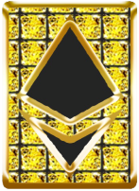
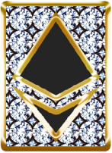

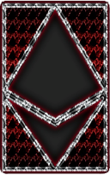
ВОЗНАГРАЖДЕНИЯ В МАЙНИНГ ПУЛЕ
SILVER
GOLD
DIAMOND
ETHEREUM
ETHEREUMPRO
5 очков на добычу
1 сплит
20 очков на добычу
1 сплит
50 очков на добычу
1 сплит
110 очков на добычу
2 сплита
250 очков на добычу
2 сплита
После сплита 10 очков
После 30 дней работы
15 Эфириумов
15*13=195$
Итого при затратах 50$ чистая прибыль составит 195$
После сплита 40 очков
После 30 дней работы
60 Эфириумов
60*13=780$
Итого при затратах 199$ чистая прибыль составит 780$
После сплита 100 очков
После 30 дней работы
150 Эфириумов
150*13=1950$
Итого при затратах 50$ чистая прибыль составит 1950$
После 2-х сплитов 440 очков
После 30 дней работы
660 Эфириумов
660*13=8580$
Итого при затратах 999$ чистая прибыль составит 8580$
После 2-х сплитов 1000 очков
После 30 дней работы
1500 Эфириумов
1500*13=19500$
Итого при затратах 1999$ чистая прибыль составит 19500$
* Текущий курс продажи Эфириума 13$
Данный пример показан для того чтобы понять принцип заработка в майнинг пуле компании и не гарантирует такого же результата. Все расчеты приведены исходя из текущего курса. Курс определяется пользователями на бирже посредством спроса и предложения.
* Сплитуются только те средства которые находятся на счете «ETH очки на добычу»
* Если у вас пакет Silver и вы прошли один сплит то на более высоком статусе Ethereum или EthereumPRO у вас будет всего лишь один сплит.
www.ethereumpro.org
admin@ethereumpro.org
>
13
>

Slide 14
СПАСИБО
www.ethereumpro.org

